Slide 2
ЄДИНА КРАЇНА – ДВІ СИСТЕМИ країна Україна
держава “УКРАЇНА”
Фізична особа
Представницька демократія
Посадова, службова особа
Юридична особа
Наймані працівники
Комерція (торгівля, лихварство, прибуток)
Оподаткування
Державний реєстратор
Фізична особа-підприємець
ТОВ, ВАТ, ЗАТ, ТДВ…
Корпорація (договір юридичних осіб)
Резиденти країни Україна
Резиденти держави «УКРАЇНА»
народ України, територіальні громади
Людина, громадянин України
Безпосередня демократія (пряма демократія)
Договір людей, громадян України
Уповноважений у справах (некомерційний агент)
Виробники, інвестори власною працею
Некомерція (виробництво, соціальний ефект)
Самооподаткування
Народний реєстратор
Народний підприємець
Народне підприємство (договір підприємців)
Народна корпорація (договір підприємств)
Резиденти країни Україна
Нерезиденти держави «УКРАЇНА»

Slide 4
Стаття 19 Конституції України – свобода і воля для кожного!
Стаття 19 Конституції України
Правовий порядок в Україні ґрунтується на засадах, відповідно до яких ніхто не може бути примушений робити те, що не передбачено законодавством.
Органи державної влади та органи місцевого самоврядування, їх посадові особи зобов'язані діяти лише на підставі, в межах повноважень та у спосіб, що передбачені Конституцією та законами України (примітка: підзаконні акти (постанови, накази, укази, розпорядження, декрети тощо) не є законами України і до законодавства не відносяться).
Логічна і юридична еквівалентність
частини першої статті 19 Конституції України
ніхто | кожен
не може | може
бути примушений | бути вільний
робити те, що | робити те, що
не передбачено | не заборонено
законодавством | законодавством
© Науково-практична лабораторія перспективних досліджень у галузі правознавства і юриспруденції

Slide 5
Перелік документів щодо здійснення влади безпосередньо
Правова довідка людини (загальна).
Зразки типових Волевиявлень людини.
Ст.19 Конституції України – свобода і воля для кожного.
Договір територіальної громади міста Хмельницький.
Договір приєднання до договору ТГ міста Хмельницький.
Договір з Уповноваженим у справах ТГ міста Хмельницький.
Договір приєднання до договору з Уповноваженим у справах.
Договір з Уповноваженим з питань судочинства.
Договір приєднання до договору з Уповноваженим ТГ з питань судочинства.
ПОВІДОМЛЕННЯ юридичним особам («органам»).
Титул власності на природні ресурси України.
ПОДЯКА (за охорону землі).

Slide 6
Перелік типових документів по народній економіці
Договір з Уповноваженим з питань реєстрації (народним реєстратором).
Договір приєднання до договору з Уповноваженим з питань реєстрації.
Додаток 1. Концепція народної економіки.
Додаток 2. Зразок Доручення.
Додаток 3. Свідоцтво народного підприємця, підприємства.
Додаток 4. Зразки договорів на отримання послуги.
Додаток 5. Зразки договорів на отримання продукції.
ПОВІДОМЛЕННЯ Президенту про народну економіку.
Протокол про кримінальне правопорушення.
Цікава кореспонденція
ПОВІДОМЛЕННЯ про відсутність органів місцевого самоврядування.
ПОВІДОМЛЕННЯ про судову владу в Україні.
Роз’яснення Верховному суду України.

Slide 7
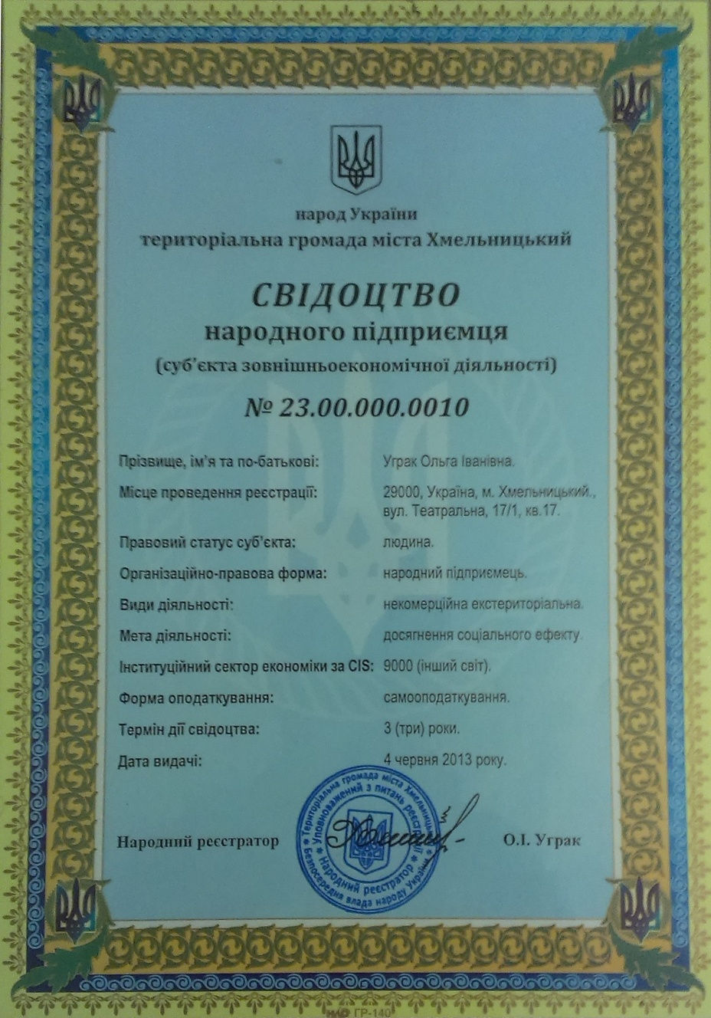
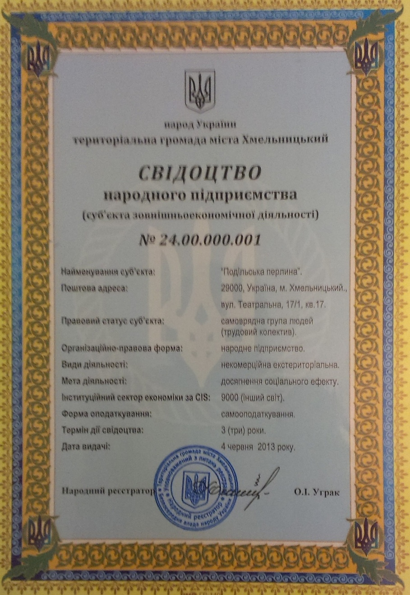
Свідоцтва

Slide 9
інший світ
народ здійснює владу безпосередньо
виробництво продукції та надання послуг
у некомерційному економічному просторі
мета: досягнення соціального ефекту
людина, громадянин, кредитор-інвестор
цей світ
Держава “УКРАЇНА”
мета: отримання прибутку
фізичні особи, юридичні особи,
наймані працівники

Slide 10
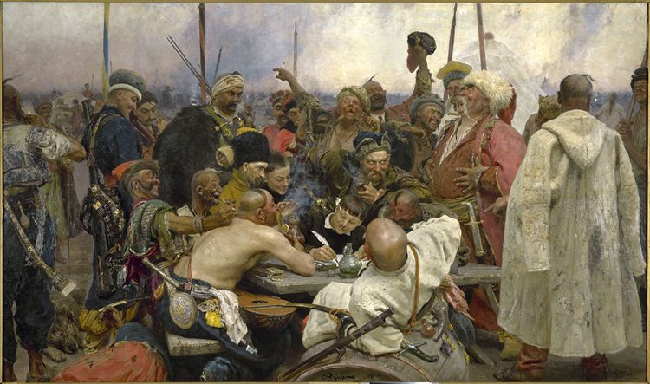
Папір та перо — наймогутніший захист та найпотужніша зброя у світі. Той, хто оволодіє ними у досконалості, — захистить і себе, і весь свій народ.
Безпосередня влада народу України

